Slide 1
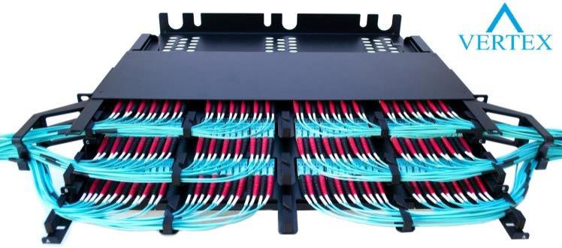
PANNEAU 1U HAUTE DENSITE
Caractéristiques :
Panneau 1U HD 144F LC
Conçu pour 12 cassettes interchangeables
3 types de cassettes 12F LC possibles : MTP/Préco/Epissurage
Système de brassage des cordons intégré
Bénéfices :
Applications :
Cassettes interchangeables
Position ajustable en profondeur dans la baie
Haute densité sur 1U
Solutions de câblage pour Datacenter
Telecom/Datacom
Solutions de câblage pour réseaux LAN/WAN
Paramètres techniques :
Dimensions | 443 x 436 x 44 mm (1U)
Matériau | Acier revêtement epoxy noir (RAL9005)
Capacité | 144F LC (12 cassettes 12F)
Fixation des câbles | 3x Presse-étoupe PG13,5/M20 ou 6x PG7/M12 3x Duralino® taille XL/L ou 6x Duralino® taille S
ZAE du Grand Pré—20 rue du Goulet—95640 MARINES
Tél : 01 30 39 92 03 / Fax : 01 34 32 02 95
Mail : contact@03db.com
Ce document et les images qu’il comporte sont la propriété exclusive de 0.3dB. Notre société possède un copyright et le document ne doit pas être copié ou modifié sans notre permission écrite.
Les caractéristiques portées sur cette fiche ne sont pas contractuelles et peuvent être modifiées sans préavis.
© 2016 SAS 0.3dB

